Slide 1
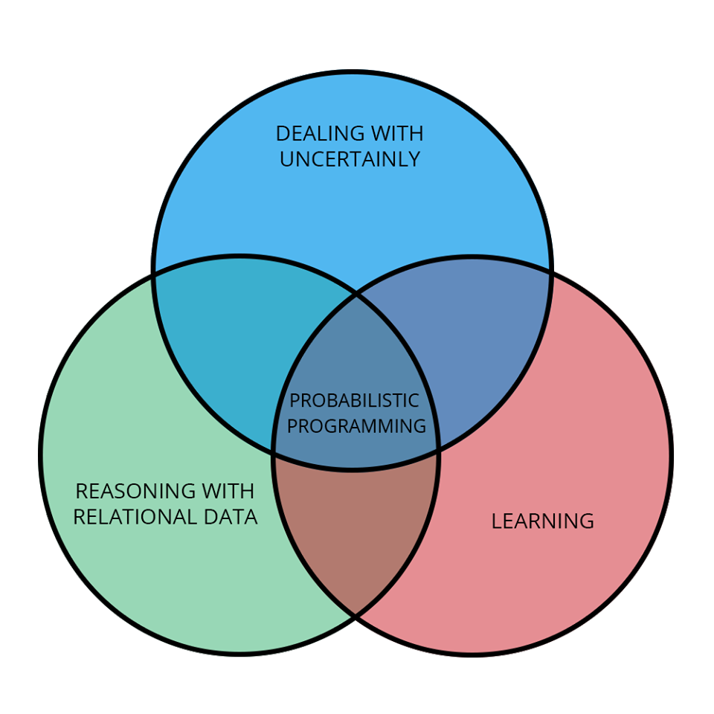
Programmeren met Onzekerheid: Een Case Study
Sus Verwimp
Promotor: Tom Schrijvers
Begeleider: Alexander Vandenbroucke
Notes:
Hallo, Ik ben Sus Verwimp, een master student toegepaste informatica en mijn thesis onderwerp bestaat uit een case study over het programmeren met onzekerheid.

Slide 2
Werken met Onzekerheid?
Probleem Modelleren
P(I = True) | P(I = False)
0.7 | 0.3
P(AA = True) | P(AA = False)
0.2 | 0.8
Inbraak
Aardbeving
Alarm
I | AA | P(A = true) | P(A = false)
F | F | 0 | 1
F | T | 0.1 | 0.9
T | F | 0.8 | 0.2
T | T | 0.9 | 0.1

Slide 3
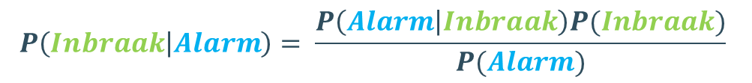
Werken met Onzekerheid?
Redeneren over het model
P(I = ?)
Aardbeving
P(A = True)
Veel rekenwerk!
Bayes’ Rule!
$$P\left(Inbraak | Alarm\right)= \frac{P\left(Alarm | Inbraak\right)P(Inbraak)}{P(Alarm)}$$
Notes:
Eén van de belangrijkste regels in het werken met onzekerheid is de Bayes’ Rule.
French e, è, é, ê, ë

Slide 4
Probabilistische Programmeertalen (PPL’s Engels)
PPL’s
Modelleren
Redeneren
General-Purpose Programmeren
http://probabilistic-programming.org/wiki/Home
Notes:
Wat zijn Probabilistische Programmeertalen of Probabilistic Programming Languages (PPL’s)? PPL’s zijn programmeertalen die het programmeren met onzekerheid vergemakkelijken. Achter deze PPL’s schuilt een inferentie machine die het berekenen van de inferentie automatiseert. Er zijn veel verschillende PPL’s. De lijst met verschillende PPL’s is beschikbaar via deze link. De 2 PPL’s waar ik mij op focus zijn ProbLog2 en Anglican.

Slide 5
Wat ben ik van plan?
ProbLog2
Anglican
Case study
Performantie | ? | ?
Geheugengebruik | ? | ?
Expressiviteit | ? | ?
Uitbreidbaarheid | ? | ?
Tools beschikbaar | ? | ?
Moeilijkheidsgraad | ? | ?
… | … | …
Evaluatie criteria
Notes:
Mijn thesis gaat over het vergelijken en evalueren van verschillende PPL’s aan de hand van qualitatieve en quantitatieve criteria. De verschillende criteria zijn: performantie: welke taal kan het snelst het gevraagde probleem oplossen; geheugengebruik, expressiviteit: dit wil zeggen in welke taal kunnen we meer simmuleren dan in de andere; uitbreidbaarheid: waar we zien hoe gemakkelijk het is om distributies en regels van het model aan te passen; tools beschikbaar: zoals debugger, REPL, IDE,… ; de moeilijkheidsgraad van het leren van en het programmeren in de taal. Dit gaat meestal samen met het programmeerparadigma. Criteria zoals moeilijkheidsgraad zijn subjectief gerichte criteria. In de toekomst van mijn thesis kunnen er nog meerdere criteria bijkomen.
Tijdens de ontwikkeling kan ik al verschillende criteria evalueren zoals welke tools er beschikbaar zijn, de moeilijkheidsgraad en het programmeerparadigma. Na de implementatie kan ik andere criteria gaan evalueren, zoals performantie, geheugengebruik en uitbreidbaarheid. Expressiviteit zal ik pas kunnen evalueren als beide modellen af zijn. Uiteindelijk wil ik aangeven welke PPL in welke criteria beter is dan de andere. Momenteel doe ik dit voor 2 talen, Problog2 en Anglican. Ik zal eerst het model implementeren in deze twee talen, waarna ik deze twee talen evalueer tegen elkaar. Als er tijd genoeg is zal ik dit uitbreiden naar een 3de taal.

Slide 6
Motivatie
Bestaande evaluaties
ProbLog2
ProbLog1
Notes:
In recente papers worden verschillende PPL’s geëvalueerd tegenover vorige iteraties van de taal zoals bij de evaluatie van ProbLog1 en ProbLog2 aan de hand van case studies. Ook worden er evaluaties gemaakt van PPL’s die gebasseerd zijn op eenzelfde technology, zoals Anglican en Church die beiden behoren tot de LISP-like PPL’s. LISP is een high-level programmeertaal.

Slide 7
Motivatie
Bestaande evaluaties
ProbLog2
ProbLog1
ProbLog2
PRISM, ICL,
LPAD, MLN
Notes:
In recente papers worden verschillende PPL’s geëvalueerd tegenover vorige iteraties van de taal zoals bij de evaluatie van ProbLog1 en ProbLog2 aan de hand van case studies. Ook worden er evaluaties gemaakt van PPL’s die gebasseerd zijn op eenzelfde technology, zoals Anglican en Church die beiden behoren tot de LISP-like PPL’s. LISP is een high-level programmeertaal.

Slide 8
Motivatie
Bestaande evaluaties
ProbLog2
ProbLog1
ProbLog2
PRISM, ICL,
LPAD, MLN
Church, Venture
Anglican
Zelfde programmeerparadigma!
Notes:
In recente papers worden verschillende PPL’s geëvalueerd tegenover vorige iteraties van de taal zoals bij de evaluatie van ProbLog1 en ProbLog2 aan de hand van case studies. Ook worden er evaluaties gemaakt van PPL’s die gebasseerd zijn op eenzelfde technology, zoals Anglican en Church die beiden behoren tot de LISP-like PPL’s. LISP is een high-level programmeertaal.

Slide 9
Motivatie
Bestaande evaluaties
Logisch paradigma
Logisch paradigma
Logisch paradigma
Logisch paradigma
Functioneel paradigma
Functioneel paradigma
Notes:
Het komt er dus vaak op neer dat evaluaties van PPL’s gebeuren in deze richting. Logic PPL naar logic PPL of van LISP-like PPL naar LISP-like PPL of in andere woorden.

Slide 10
Motivatie
Mijn evaluatie
ProbLog2
Anglican
Logisch paradigma
Logisch paradigma
Functioneel paradigma
Functioneel paradigma
Notes:
Omdat het evalueren van programmeer talen die niet hetzelfde programmeerparadigma hebben niet triviaal is, maak ik gebruik van een case study. Aan de hand van deze case study kan ik de criteria gaan evaluaren. In de volgende slides volgt hierover meer uitleg.

Slide 11
Hoe doe ik dit?
Spel verzinnen
Probabilistische aspecten!

Slide 12
Hoe doe ik dit?
Spel verzinnen
ProbLog2
Anglican
Implementatie in PPL’s
Karakteristieken van taal

Slide 13
Hoe doe ik dit?
Spel verzinnen
ProbLog2
Anglican
Evaluatie
Evaluatie
Evaluatie van de PPL

Slide 14
Hoe doe ik dit?
Spel verzinnen
ProbLog2
Anglican
Evaluatie
Evaluatie
Evaluatie van de PPL
met elkaar

Slide 15
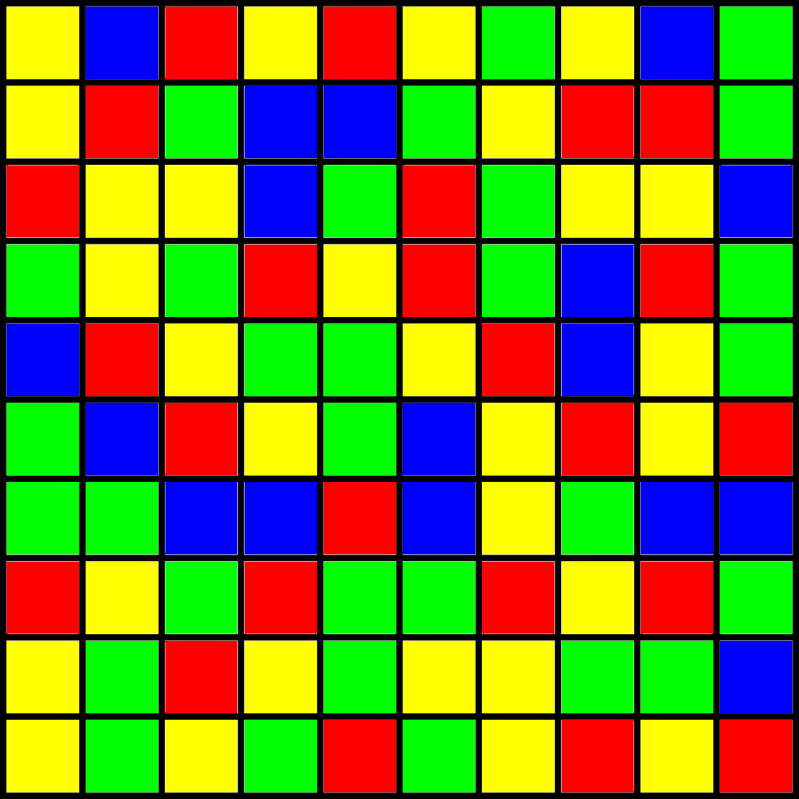
Spel

Slide 16
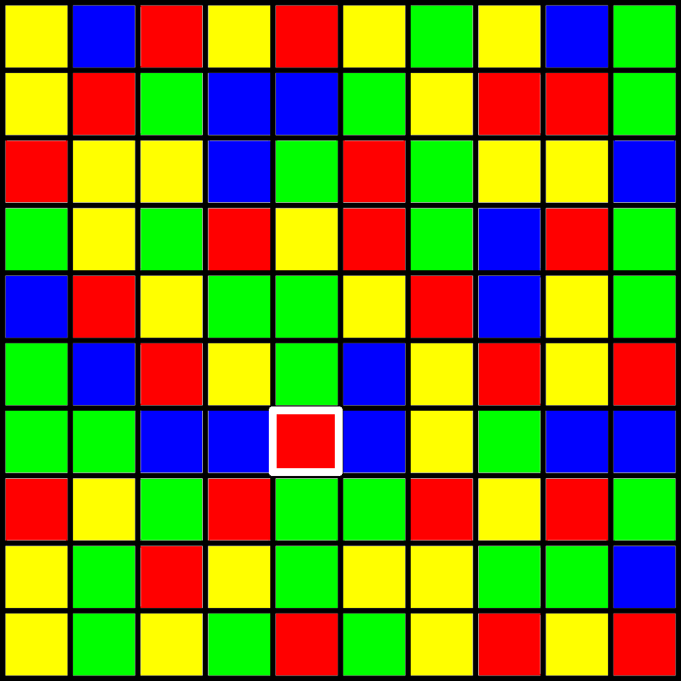
Spel
P(blauw|rood) = P(groen|rood) = P(geel|rood) = 1/3

Slide 17
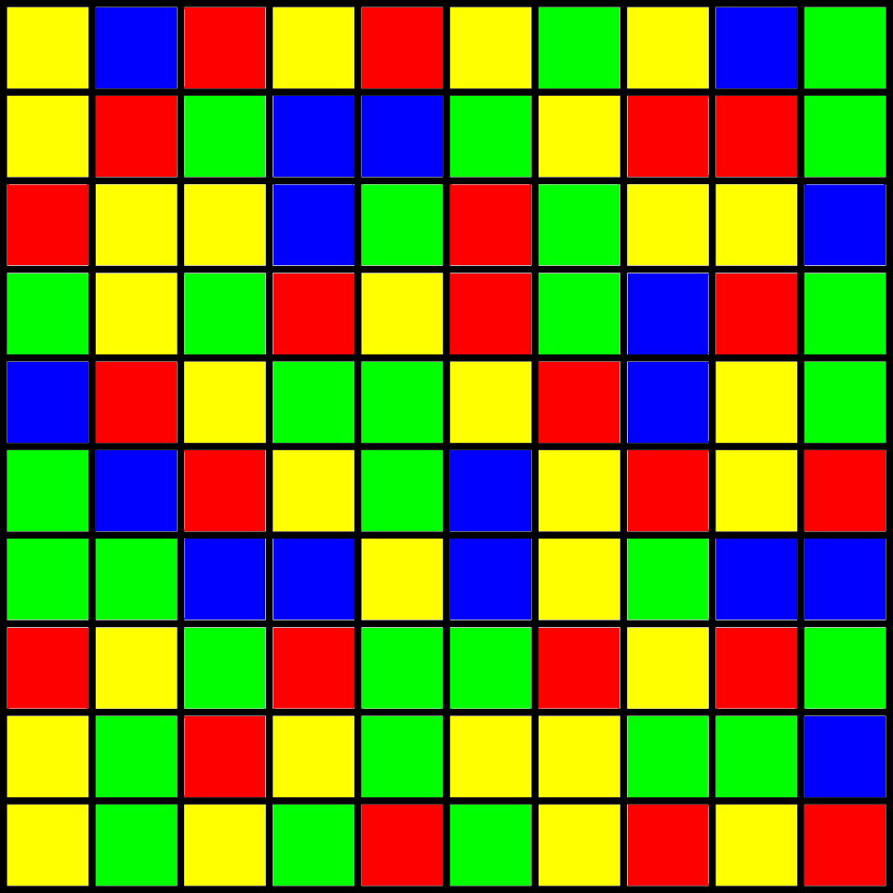
Spel

Slide 18
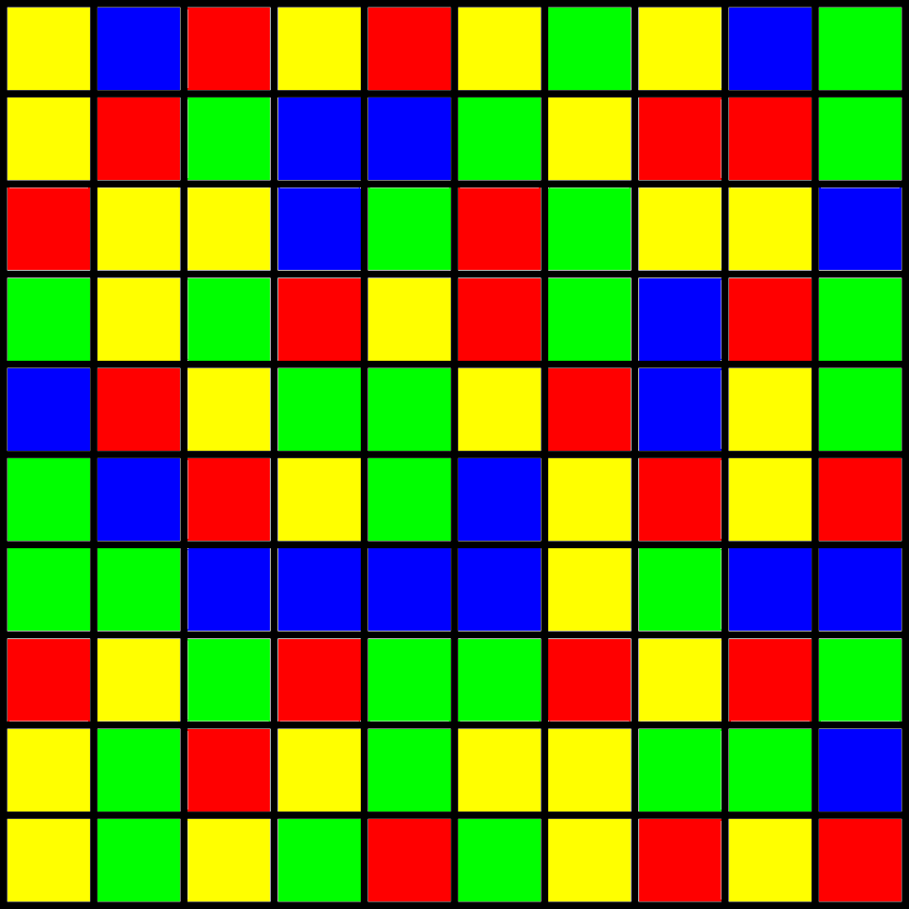
Spel
Meer als 3 naast elkaar, verwijder blokken en laat rest vallen.
Zie volgende slide.

Slide 19
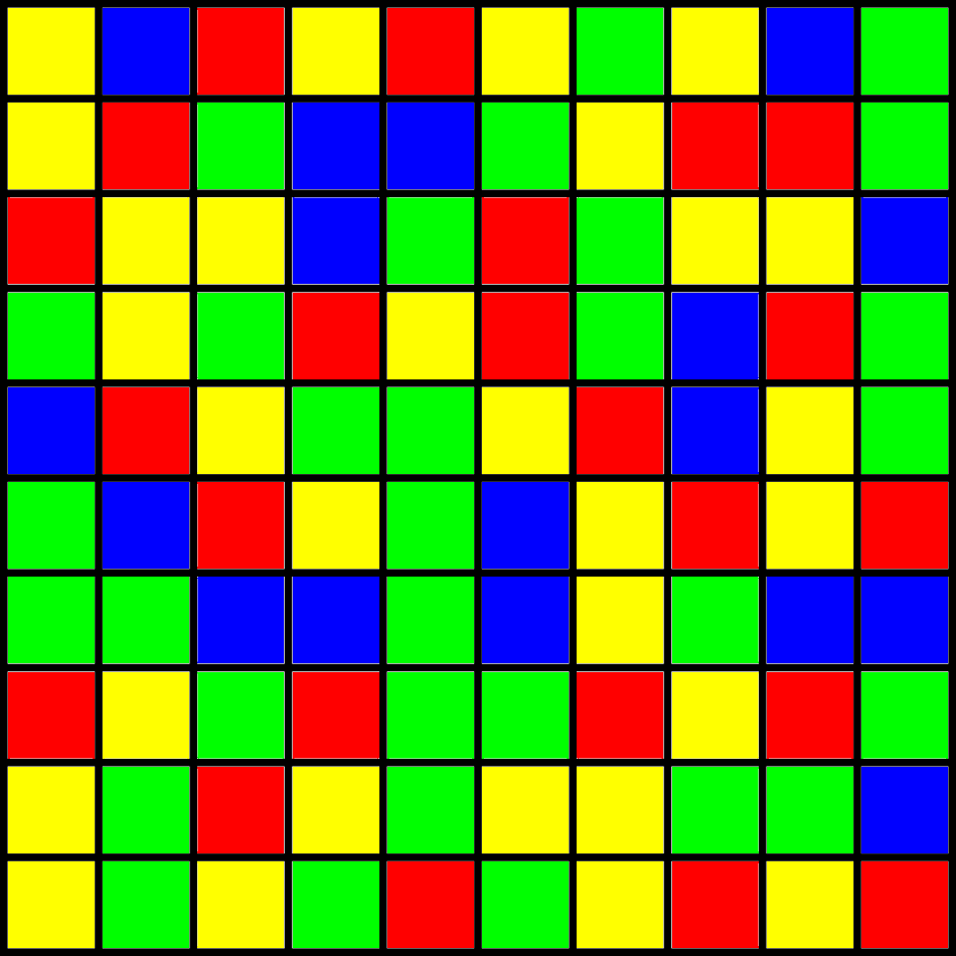
Spel
Meer als 3 naast elkaar, verwijder blokken en laat rest vallen.

Slide 20
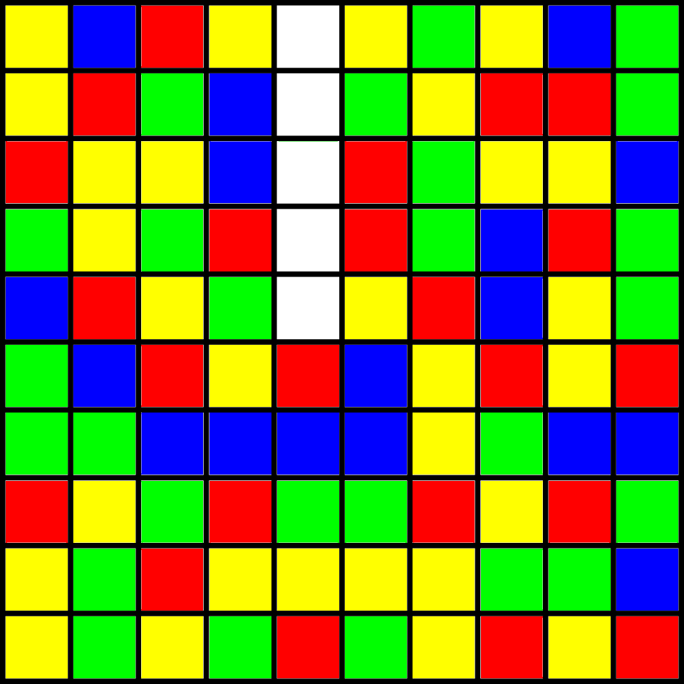
Spel
Meer als 3 naast elkaar, verwijder blokken en laat rest vallen.

Slide 21
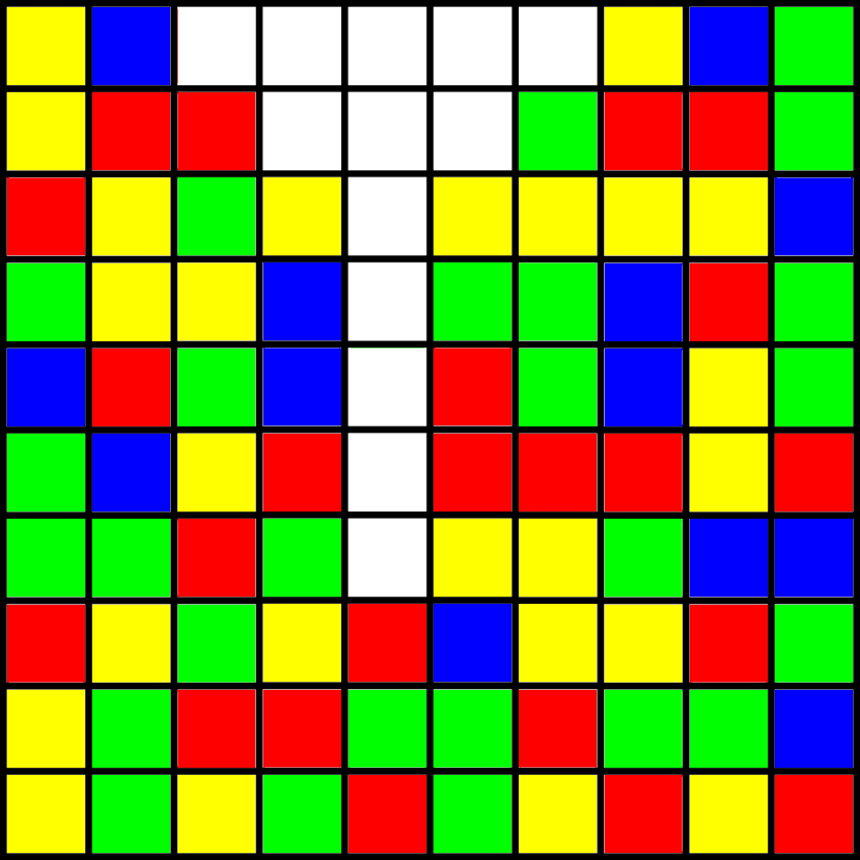
Spel
Meer als 3 naast elkaar, verwijder blokken en laat rest vallen.

Slide 22
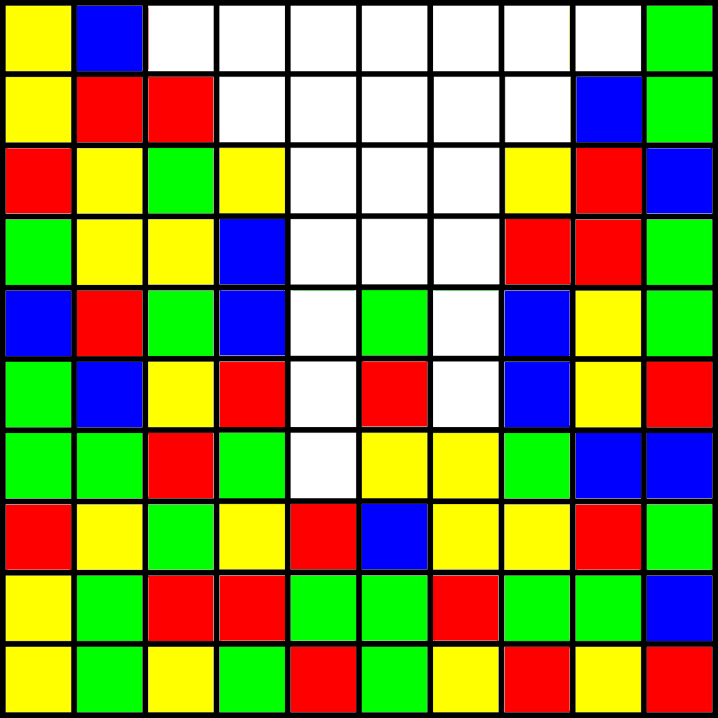
Spel
Einde beurt,
Score is 23

Slide 23
Strategy
Uniform
Er wordt uniform 1 blok gekozen om op te drukken

Slide 24
Strategy
Kleuren ratio
Rood = 24
Groen = 30
Blauw = 17
Geel = 29
Er wordt uniform een blauwe blok gekozen om op te drukken

Slide 25
Strategy
Mogelijke score
48 blokken met een mogelijke score.
Er wordt uniform 1 blok gekozen uit de 48 mogelijke opties om op te drukken

Slide 26

Resultaten
board(0,Board,0,[]) :-
initial_board(Board).
board(T,Board,Score,Positions) :-
T > 0,
TT is T - 1,
board(TT,PreviousBoard,PreviousScore,PreviousPositions),
press(PreviousBoard,X,Y,Color,TT),
append(PreviousPositions,[[X,Y]],Positions),
change_color(Color,NewColor,TT),
change_color_in_board(PreviousBoard,X,Y,NewColor,ColorChangedBoard),
remove_and_drop(ColorChangedBoard, Board, CurrentScore),
Score is PreviousScore + CurrentScore.
score_of_turn(T,Score) :-
board(T,Board,Score,Positions).
query(score_of_turn(2,Score)).

Slide 27
Resultaten
score_of_turn(2,0): 0.44444444
score_of_turn(2,3): 0.38888889
score_of_turn(2,5): 0.055555556
score_of_turn(2,6): 0.111111111
(voor 10x10 bord)
Beurt = {0,1,2,3,4,5,6,7,8,9,10}
Score = {3,4,5,6,7,8,9,10,…100}
Exacte inferentie!

Slide 28
Resultaten
score_of_turn(2,0): 0.45
score_of_turn(2,3): 0.4
score_of_turn(2,5): 0.05
score_of_turn(2,6): 0.1
(voor 10x10 bord)
Beurt = {0,1,2,3,4,5,6,7,8,9,10}
Score = {3,4,5,6,7,8,9,10,…100}
Benaderende inferentie met 20 samples!

Slide 29
Resultaten

Slide 30
Resultaten
 | ProbLog2
Performantie | Exacte inferentie onmogelijk voor 10x10 borden, of voor alle initiële bord configuraties, of voor 10 beurten Benaderende inferentie nodig
Geheugengebruik | Pure functies ?
Expressiviteit | ?
Uitbreidbaarheid | Uitstekend voor het veranderen van distributies
Tools beschikbaar | Geen debugger, geen IDE, geen REPL Gebruik van SWI-PL voor debuggen van predicaten Mogelijkheid om python te gebruiken
Moeilijkheidsgraad | Gebruiksvriendelijke installatie (python nodig) Elegante code (subjectief) ⬄ Makkelijker voor bugs te vinden

Slide 31
Toekomst
2017
Nov
Dec
2018
Feb
Mar
Apr
May
2018
Today
Tekst ProbLog
11-17-2017 - 12-10-2017
Verdere evaluatie Problog
11-23-2017 - 12-10-2017
Implementatie Anglican
12-10-2017 - 1-7-2018
24 days
18 days
Evaluatie Anglican
1-8-2018 - 1-31-2018
29 days
Tekst Anglican
1-8-2018 - 1-31-2018
24 days
24 days
Evaluatie ProbLog-Anglican
1-31-2018 - 2-23-2018
24 days
2-24-2018 - 5-31-2018
(Optioneel) Implementatie, Tekst en Evaluatie 3de taal
97 days

